Slide 1




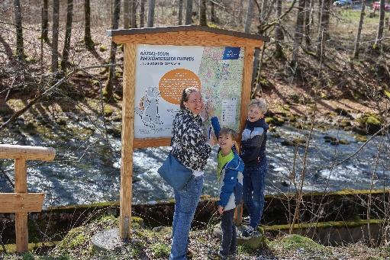



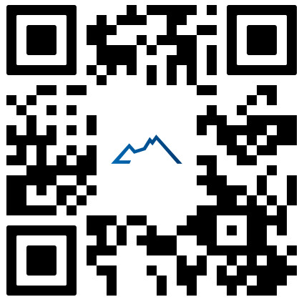
Frühstückspost
Freitag, 30.10.2026
Samstag, 31.10.2026
Sonntag, 01.11.2026
Veranstaltungskalender für Freitag:
08:00 – 09:00 & 17:30 – 18:30 Uhr Yoga bei Frau Boga – mit Gästekarte kostenlos
Entspannungsübungen für Körper und Geist. Lockere Kleidung und 1 – 2 Decken mitbringen.
Veranstaltungssaal im Rathaus, 2. Stock, Rathausplatz 1, 83471 Schönau a. Königssee
08:00 – 12:00 Uhr Berchtesgadener Wochen- und Bauernmarkt
Entspannt einkaufen am Weihnachtsschützenplatz in Berchtesgaden.
Parkmöglichkeit: Tiefgarage Berchtesgaden, Maximilianstraße 9 ½, 83471 Berchtesgaden
10:30 und 14:00 Uhr Führung durch das Königliche Schloss Berchtesgaden
Dauer ca. 1 Stunde. Eintritt: Erwachsene 15.00 €, Kinder (12-17 Jahre) 5.00 €.
Königliches Schloss Berchtesgaden, Schlossplatz 2, 83471 Berchtesgaden
Parkmöglichkeit: Tiefgarage AlpenCongress, Maximilianstraße 9, 83471 Berchtesgaden
19:30 – 21:30 Uhr Eishockey – Eishalle Berchtesgaden
Spiel der 1. Mannschaft – EV Berchtesgaden gegen Eisbach Warriors München. Preis 5.00 €.
Eishalle Berchtesgaden, An der Schießstätte, 83471 Berchtesgaden
Veranstaltungskalender für Samstag:
10:00 – 16:00 Uhr Gedächtnisausstellung für Hans-Jürgen Zimmermann
Anlässlich des ersten Todestages von Hans Jürgen Zimmermann hat der Verein "Freunde des Heimatmuseums" eine besondere Werkschau mit ausgewählten Aquarellen und Zeichnungen des versierten Architekten und Künstlers konzipiert. Eintritt: 3.00 €
Museum Schloss Adelsheim, Schroffenbergallee 6, 83471 Berchtesgaden
10:30 – 11:45 Uhr Geführter Spaziergang durch den Historischen Ortskern
Entdecken Sie die außergewöhnliche Geschichte der ehemaligen Fürstpropstei Berchtesgaden
auf einem Rundgang durch das Zentrum mit den Gästeführern Berchtesgaden. Preis 10.00 €.
Treffpunkt: Tourist-Information / AlpenCongress, Maximilianstr. 9, 83471 Berchtesgaden
19:30 Uhr Heimkampf TSV Berchtesgaden Ringen gegen den TV Erlangen
AlpenCongress Berchtesgaden, Maximilianstraße 9, 83471 Berchtesgaden
Veranstaltungskalender für Sonntag:
10:00 Uhr Festemesse in der Pfarrkirche Unterstein-Mariä Sieben Schmerzen
Pfarrkirche Mariä Sieben Schmerzen, Untersteiner Str. 28, 83471 Schönau a. Königssee
13:30 & 14:30 Uhr Totengedenken an Allerheiligen
13:30 Uhr Alter Friedhof Berchtesgaden, Baumgartenallee 7, 83471 Berchtesgaden
14:30 Uhr Neuer Friedhof – Bergfriedhof, Am Friedhof 11, 83471 Schönau a. Königssee
17:15 & 20:00 Uhr „Der perfekte Urlaub“ im Kino Berchtesgaden
Ab 12 Jahren // 126 Minuten; Nähere Informationen und Tickets unter kino-berchtesgaden.de
Kino Berchtesgaden im AlpenCongress, Maximilianstraße 9, 83471 Berchtesgaden
Höchsttemperatur 9°C
Tiefsttemperatur 4°C
Morgen
Mittag Abend
Heute:
Heute gibt es einen Mix aus Sonne und Wolken.
Trend:
Auch die nächsten Tage werden wechselhaft. Samstag Abend,
sowie Sonntag können Schauer auftreten.
Urlaubstipp:
Rätsel-Tour am Königsseer Fußweg
das Mankei Maxl und stellt dir Fragen. Auf deinem Rätselflyer oder digital kannst du die Fragen beantworten und so doppelt Spaß haben.
Unter koenigssee.de findest du alle nötigen Informationen.
Am Ende wartet in der Tourist-Information am Parkplatz Königssee eine Überraschung auf dich!
Länge: 5 km (einfach), Gehzeit ca. 1,5 Stunden
Parkplatz: Salinenplatz, 83471 Berchtesgaden
Ausgangspunkt: Am Triftplatz, 83471 Schönau a. Königssee
Bushaltestelle: ZOB Berchtesgaden, alle Linien
Rätseln, knobeln, lachen und vieles mehr kann man jetzt in Schönau a. Königssee. Macht euch mit Mankei Maxl auf die Socken und geht auf Rätsel-Tour am Königsseer Fußweg.
Los geht’s am Triftplatz hinter den Geschäften. Das Ziel ist der Königssee.
19 Tafeln informieren über die Gemeinde, die Trift auf der Ache und die Gebäude am Weg. Fröhlich lächelnd begleitet dich auf jeder Tafel
Sichere dir jetzt das See-Gipfel-Ticket für 56 €
Kombiticket Königssee & Jennerbahn
erhältlich am Ticket-Schalter der Schifffahrt Königssee
Infos unter koenigssee.de
Sicher Dir jetzt Dein Winter-Rätsel-Heft!
Vorbestellung ab sofort bei der Tourist-Information Schönau a. Königssee
Rathausplatz 1, 83471 Schönau a. Königssee
T +49 8652 1760 | tourismus@koenigssee.com
NUR im Winter. NUR in Schönau a. Königssee. NUR für echt Spürnasen.
Spruch des Tages:
„Was wir lieben, bleibt im Herzen.“
Weitere Veranstaltungen auf koenigssee.de | Änderungen und Irrtümer vorbehalten!

